Slide 1

MI PRIMER COCHE ¿CUÁL ES EL MEJOR?
EDA realizado por juan ignacio montalbán sardi

Slide 2

Más de 425k opciones, ¿por dónde empiezo?
Precio
Año
Millas
Condición
Tamaño
Aspecto
Fiabilidad
Tipo
Motor/Combustible

Slide 3
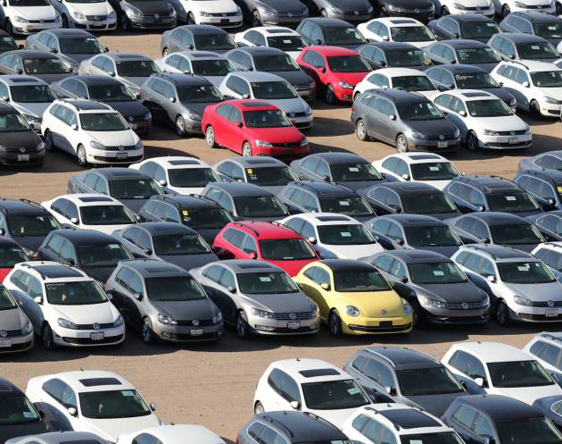
Presupuesto, limitante fundamental
El sueldo medio para una persona de entre 20 y 24 años en EE.UU. es de unos 25.000$/Año.
El gasto anual no debe ser mayor al 20% para poder afrontar otros gastos y el pago optimo seria en 4 años.
Nuestro presupuesto:20.000 $

Slide 4
La edad no es solo un numero
Las marcas fabrican los coches para una vida útil de unos 12/15 años.
Un vehículo de menos de 3 años es mas similar a un vehículo nuevo o de ocasión.
No necesitamos un coche moderno pero que no sea tan antiguo que pueda ocasionar averías debido a la edad.

Slide 5
El kilometraje puede ser importante, pero no principal
Un kilometraje/millaje alto suele ser motivo de descarte, especialmente si supera los 200k km o las 120k millas.
El principal motivo debería ser por los mantenimientos mas costosos, pero suele ser por la percepción del numero
Un alto kilometraje puede ser un problema, pero también una oportunidad de adquirir una ganga

Slide 6
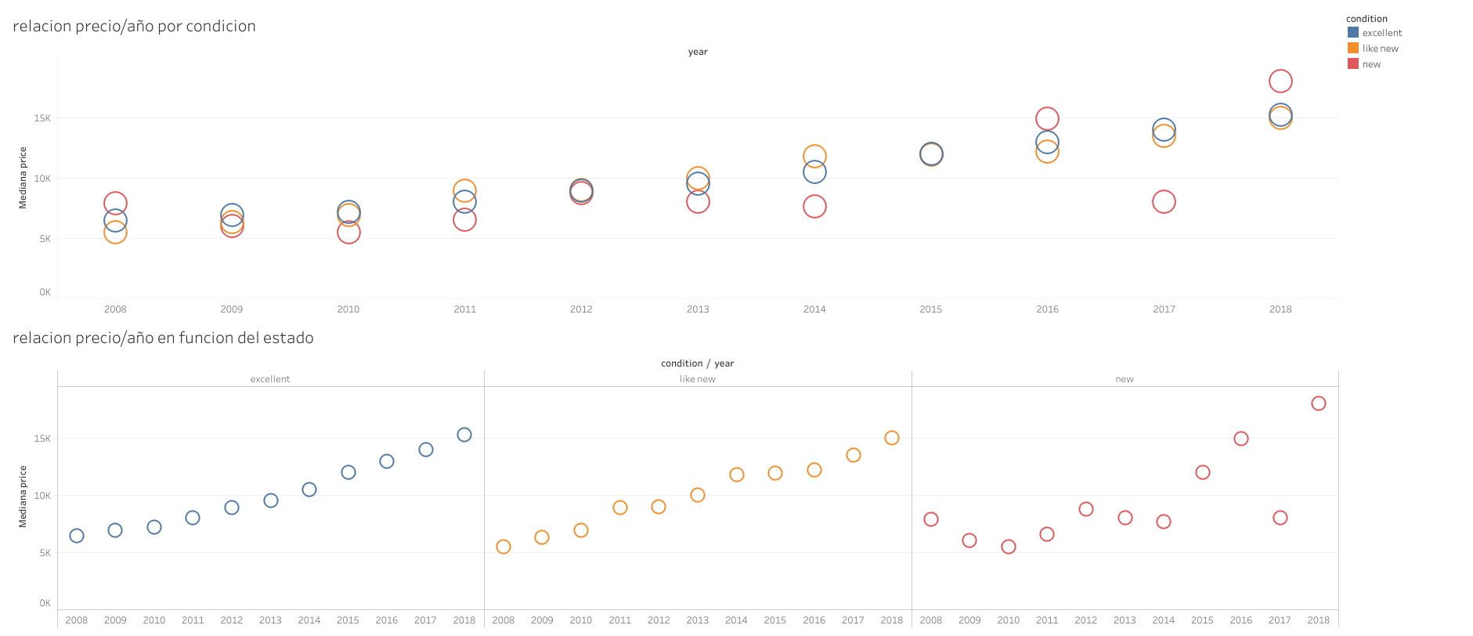
El estado del vehículo es realmente importante

Slide 7
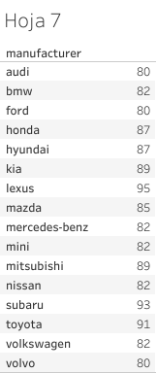
La fiabilidad debe ser un pilar de nuestra búsqueda
Los vehículos modernos no son propensos a tener fallas de fiabilidad, aun así vamos a seleccionar filtrar mediante los 15 fabricantes mas fiables del mercado estadounidense, tanto por falta de fallos como por velocidad en la reparación de los fallos que han sido inevitables

Slide 8

La motorización es importante en nuestro caso
Filtrar debido al numero de cilindros o cilindrada, según la información que tengamos, nos ayuda a acotar la búsqueda a nuestras necesidades.
Un motor más pequeño será una buena opción para un primer coche, especialmente 4 cilindros.
Debemos tener cuidado con la sobrealimentación, proporcionara mas potencia pero también mas piezas que pueden fallar.

Slide 9
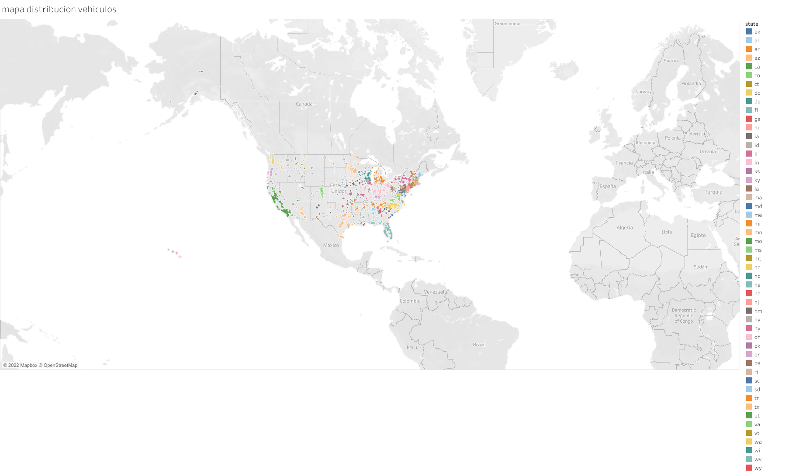
Tener en cuenta todos estos aspectos ayuda
Antes de aplicar estos filtros
Después de aplicarlos

Slide 10
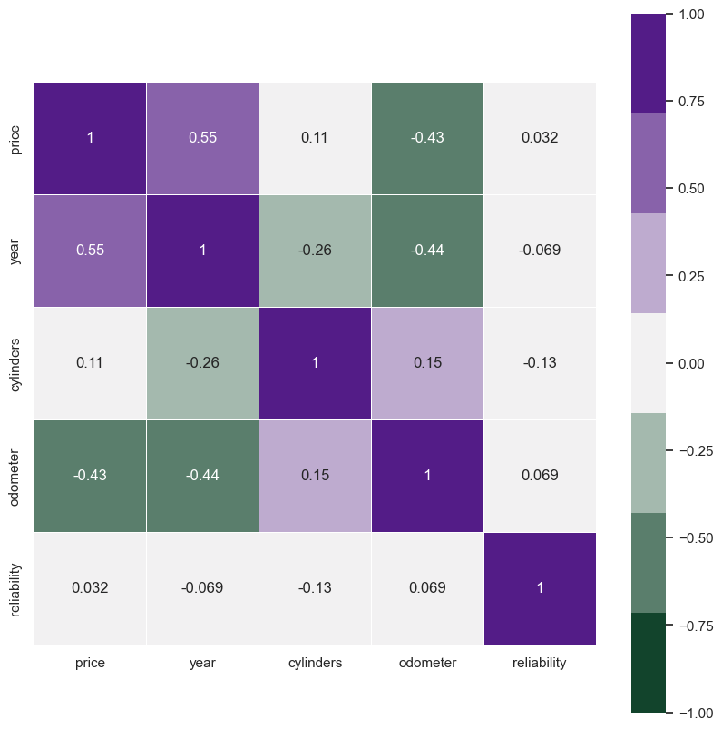
La fiabilidad deja de ser relevante

Slide 11
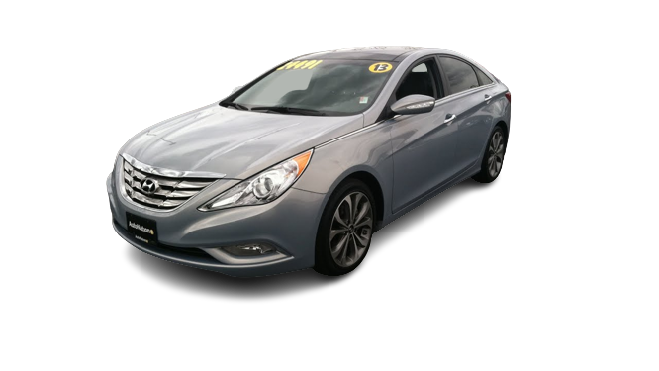
No existe un solo coche que cumpla nuestras condiciones
Los 5 mejores coches, los cuales puede seguir ordenando por bajo precio o por preferencia de aspecto son:
price | year | manufacturer | model | condition | fuel | odometer | transmission | drive | type
9500 | 2013 | hyundai | sonata | excellent | gas | 125000.0 | automatic | fwd | sedan
9990 | 2015 | toyota | corolla le | excellent | gas | 125224.0 | automatic | fwd | sedan
8900 | 2013 | toyota | prius | excellent | hybrid | 142900.0 | automatic | fwd | wagon
10800 | 2013 | toyota | camry | excellent | hybrid | 147000.0 | automatic | fwd | sedan
5500 | 2008 | nissan | altima | like new | gas | 150000.0 | automatic | fwd | sedan

